Slide 1

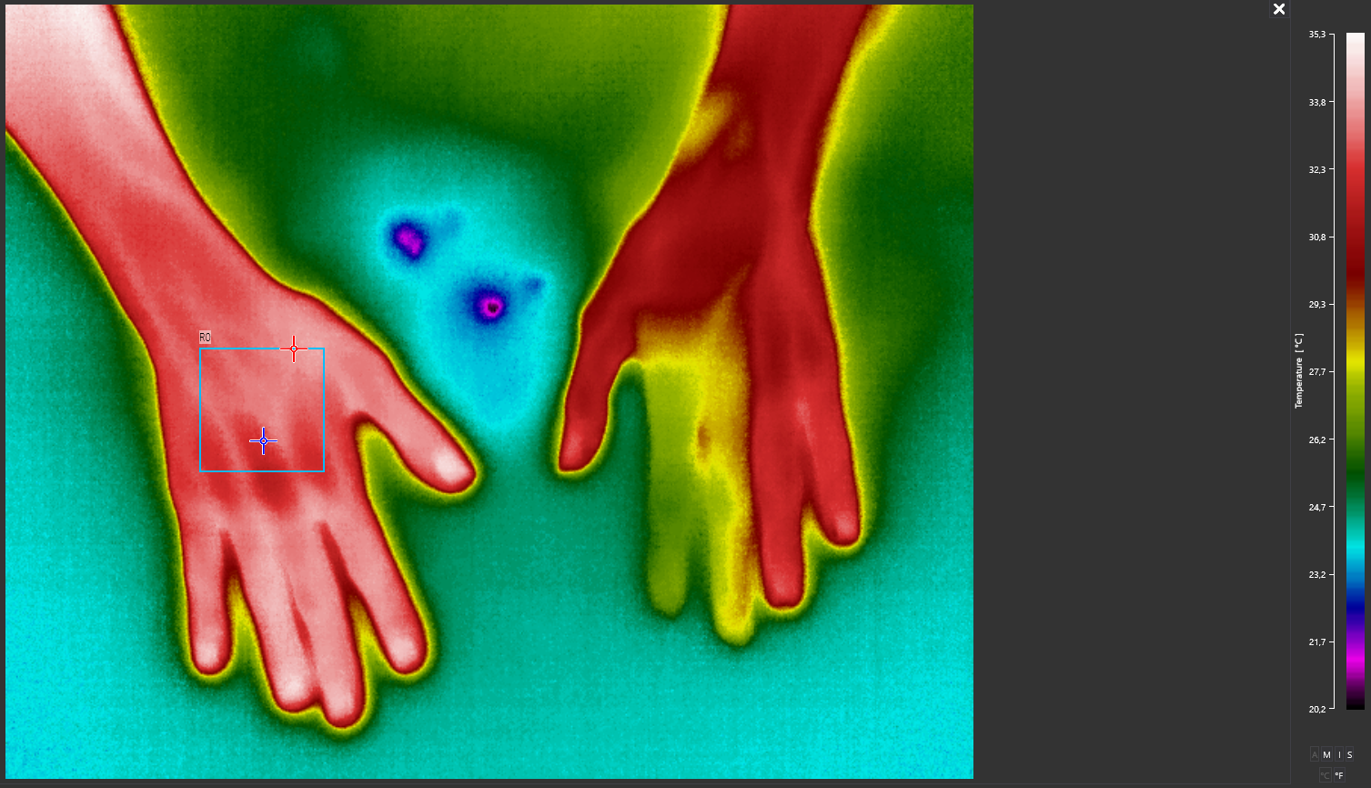
Přednášky z lékařské biofyziky
Infračervené zobrazení (termografie/termovize)

Slide 2
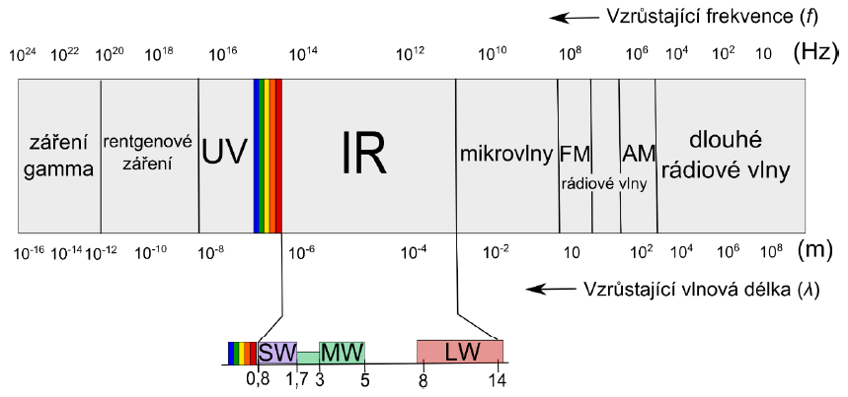
Co to je infračervené zobrazení a infračervené záření?
Bezkontaktní termografická metoda je založena na měření infračerveného záření (IR) emitovaného povrchem těla.
Pro snímání obrazu se používá digitální senzorová technologie.
Vlnové délky IR 780 nm - 1 mm
IR bylo poprvé zviditelněno Holstem v r. 1934
Objeveno astronomem Herschelem v r. 1800
Vlnové délky využívané v termografii 0,7 - 14 μm

Slide 3
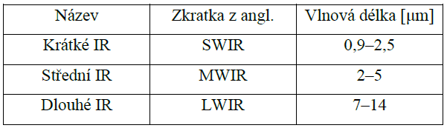
Rozdělení infračerveného záření
IR-A (760 nm – 1,4 μm)
IR-B (1,4 – 3 μm)
IR-C (3 – 1000 μm)

Slide 4
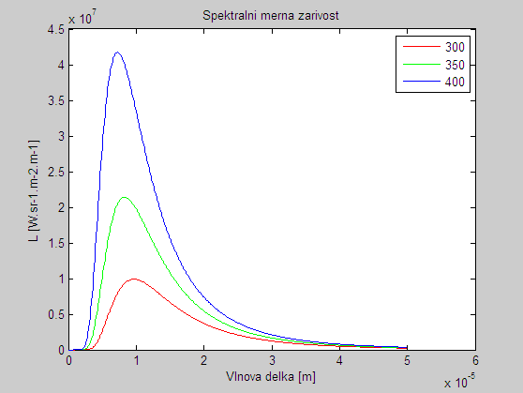
Planckův vyzařovací zákon
spektrální měrná zářivost L (výkon generovaný z jednotky plochy povrchu zdroje na dané vlnové délce do jednotkového prostorového úhlu) při absolutní teplotě zdroje T [K] v energetickém tvaru
L……… spektrální měrná zářivost
h........Planckova konstanta 6,6256 · 10⁻³⁴[J · s]
k_{B}.......Boltzmannova konstanta 1,3807 · 10⁻²³[J · K⁻¹]
c.........rychlost světla 2,9979 · 10⁸[m · s⁻¹]
C₁......1. vyzařovací konstanta 1,191 · 10⁻¹⁶[W · m²]
C₂......2. vyzařovací konstanta 1,4388 · 10⁻²[K · m]

Slide 5
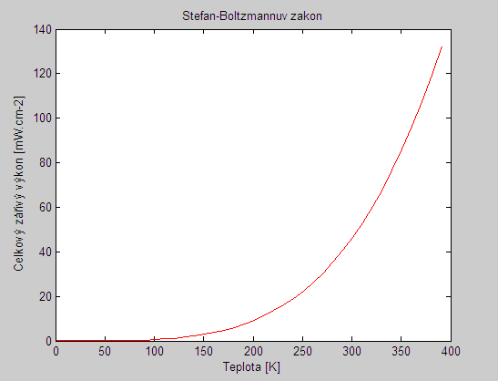
Stefan-Boltzmanův zákon
Vyjadřuje intenzitu vyzařování - „výsledná intenzita vyzařování černého tělesa je úměrná čtvrté mocnině jeho absolutní teploty (T)“:
σ = 5,6697.10⁻⁸ W.m⁻².K⁻⁴
Lze vyjádřit integrací přes celé spektrum vlnových délek Planckova vyzařovacího zákona

Slide 6
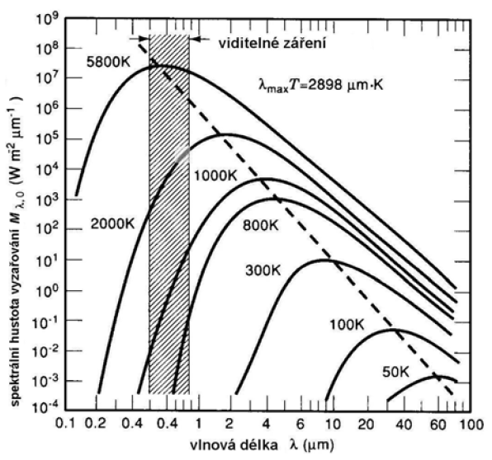
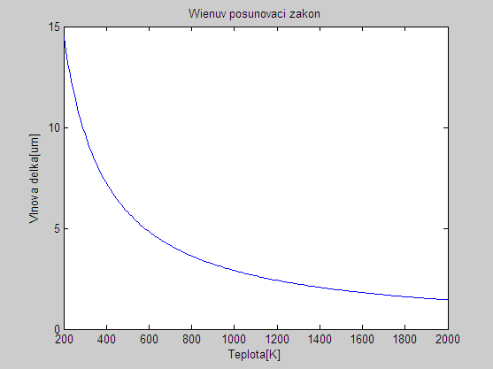

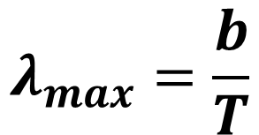
Wienův posunovací zákon
„Maximum spektrální intenzity vyzařování se mění v závislosti na teplotě, odpovídající vlnovou délku lze stanovit vyhledáním lokálního extrému odpovídající funkce“ – tedy, čím je těleso teplejší, tím více vyzařuje na kratších vlnových délkách
$$λ_{max}=\frac{b}{T}$$
Wienova konstanta
$$b=2,898 (mm∙K)$$
Např. člověk při teplotě 37°C (310 K) vyzařuje nejvíce emg záření o vlnové délce 9,35 μm, což odpovídá IR záření. Slunce, jehož povrch má teplotu asi 5800 K, má maximum spektrální intenzity vyzařování v oblasti viditelné, ale hojně vyzařuje i v oblasti infračervené a ultrafialové.
Lze vyjádřit derivací Planckova vyzařovacího zákona:

Slide 7
Princip snímání obrazu
Digitální kamera se sadou pixelových senzorů citlivých na IR (mikrobolometr nebo fotonový detektor).
Mikrobolometr je mřížka tepelných senzorů vyrobená z oxidu vanadičného nebo amorfního křemíku, umístěná na odpovídající mřížce křemíku. IR záření o určitém rozsahu vlnových délek dopadá na oxid vanadičný a mění jeho elektrický odpor. Tato změna odporu je měřítkem teploty. Teploty lze znázornit graficky.
Příklad převodní jednotky jednoho pixelu

Slide 8
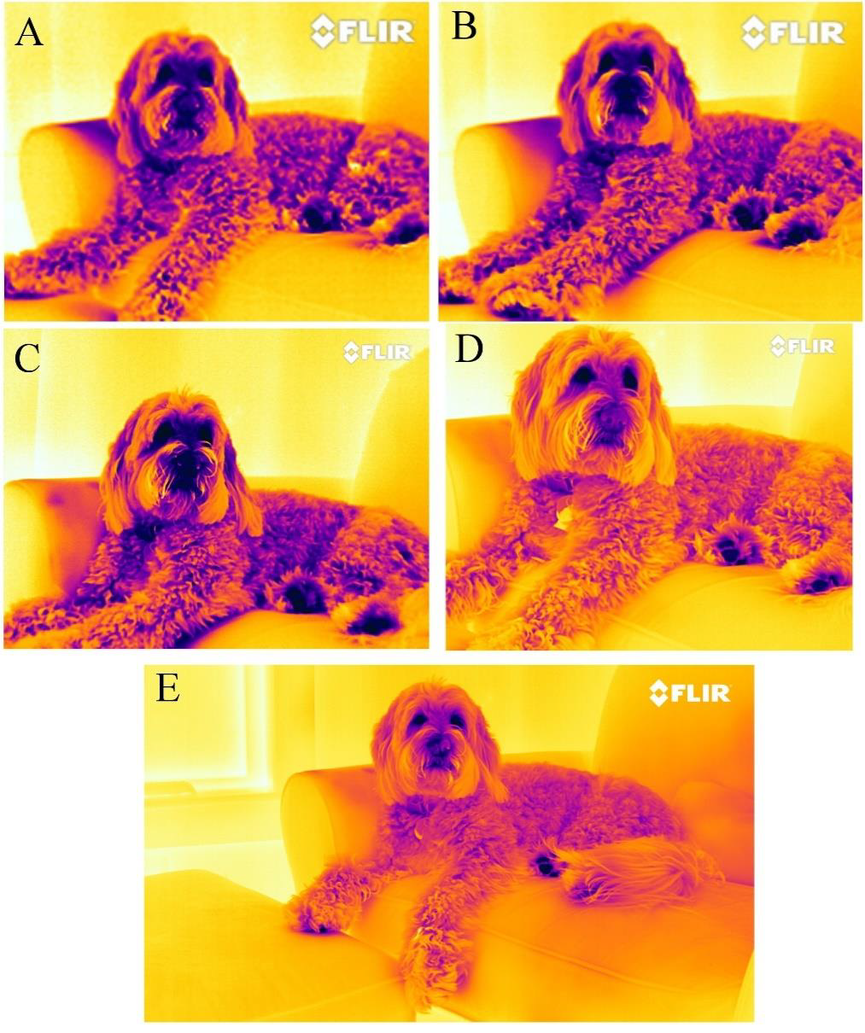
Rozlišení termogramů
160x120
320x240
640x480
640x512 fotonový InSb
1344x784 fotonový

Slide 9
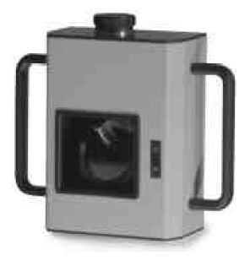
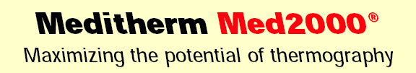
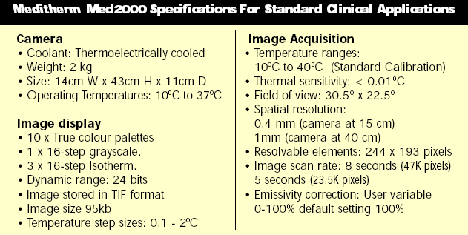
Parametry starší termovizní kamery, u modernějších se zvyšuje především maximální frekvence snímků a zmenšují rozměry.

Slide 10
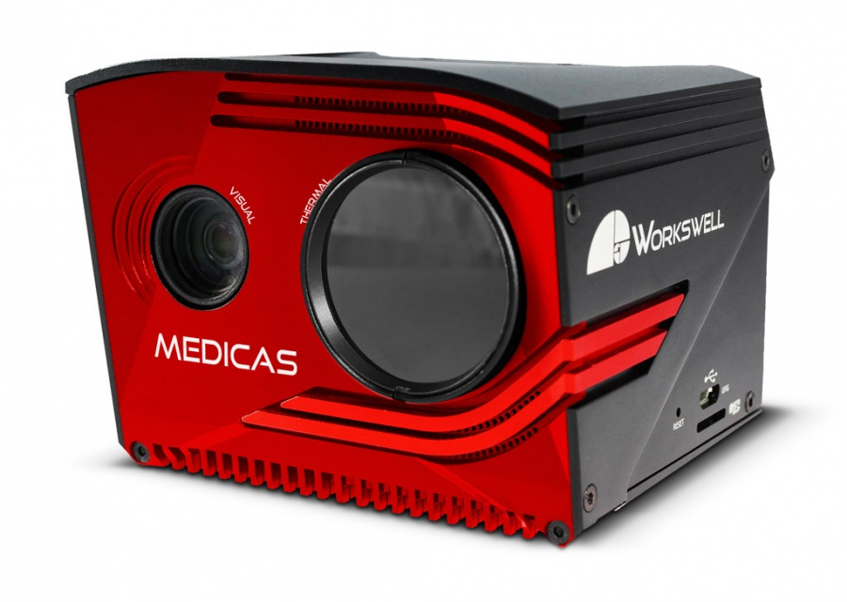
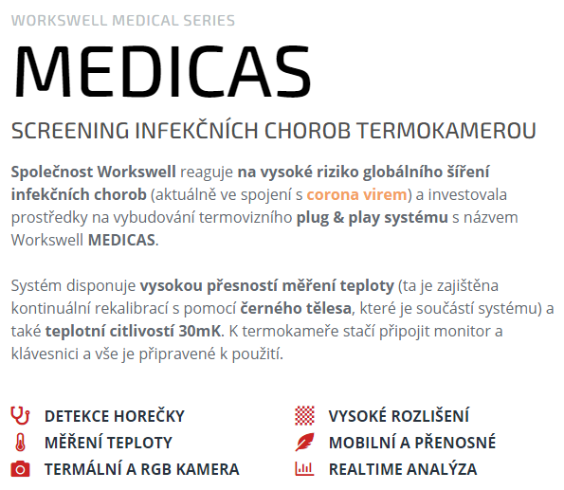
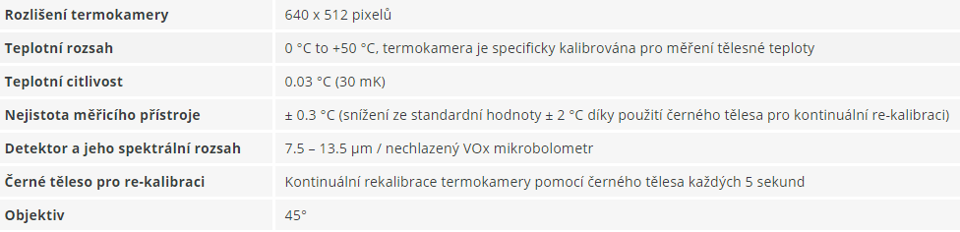
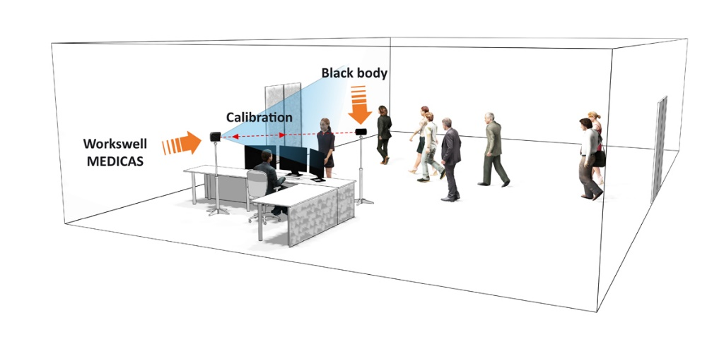
https://workswell.cz/infrakamera-pro-screening-onemocneni-infekce-nejen-na-letiste/

Slide 11
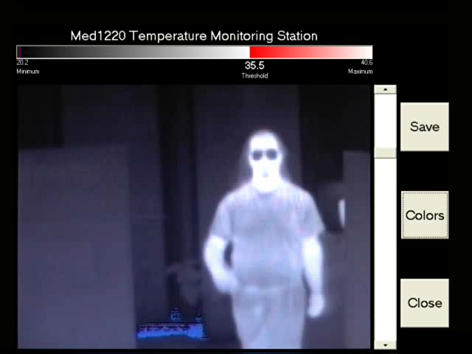
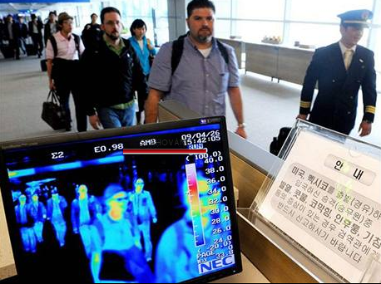
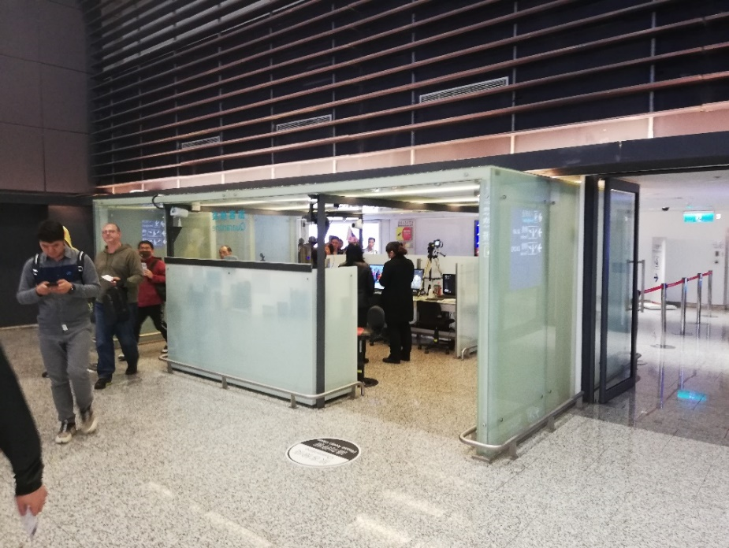
termovizní kontroly na letištích (chřipkové epidemie, nyní covid-19)
Tchaj-wan
Letiště Taipei – 4/2019

Slide 12
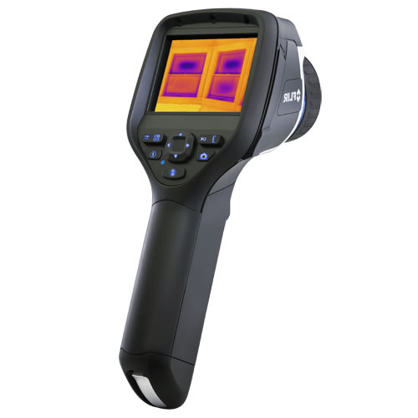
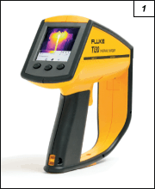
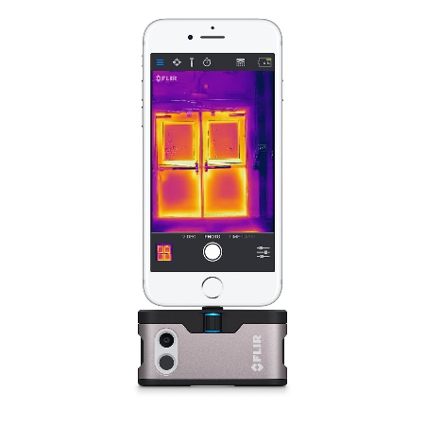
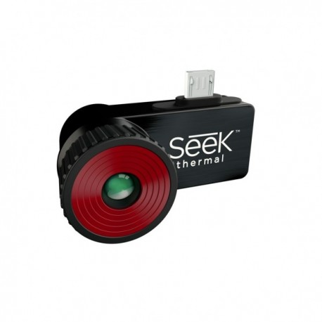
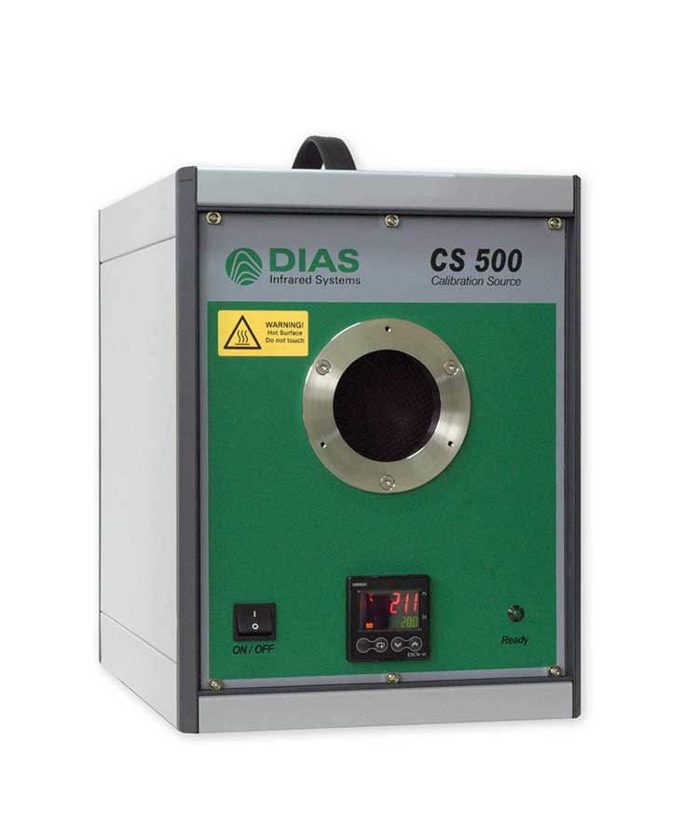
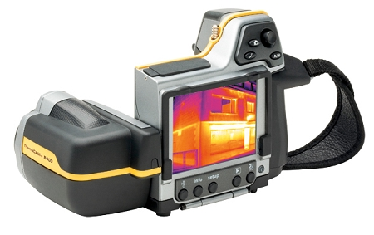
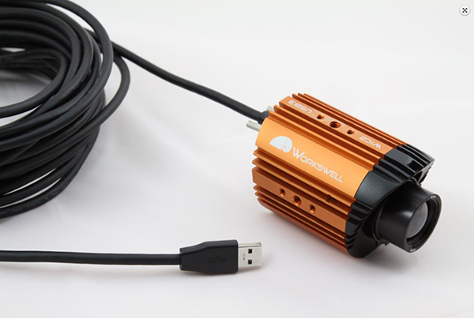
Vybavení pro měření IR na Biofyzikálnímu ústavu LF MU
FLIR i7
Fluke Ti30
FLIR ONE gen 2
Seek Thermal
Workswell WIC-640
Kalibrační tzv. černé těleso
FLIR B200

Slide 13
IR zobrazení v medicíně – výhody a nevýhody
Vysoké teplotní a prostorové rozlišení
Rozložení teplot je znázorněno pomocí izoterem
Možnost zobrazení teplotních profilů
Bezpečné, rychlé a ekonomické vyšetření (žádný spotřební materiál)
Rozložení povrchové teploty je různé i u zdravých lidí
Je výhodné srovnávat teploty symetrických částí těla
V rozporu s původním očekáváním nelze použít IR zobrazení jako screeningovou metodu pro zhoubné nádory, např. nádory prsů, protože má velmi nízkou specificitu.

Slide 14
Klinický význam termografie
Metody poskytuje informaci o rozsahu a dynamice jakéhokoliv patologického procesu, který je spojený se změnou teploty.
Indikace
  Onemocnění periferních cév
  Nemoci štítné žlázy
  Nemoci lymfatického systému
  Záněty kloubů
  Vymezení spálenin a omrzlin
  Hodnocení krevního zásobení v chirurgii (chirurgie trávícího traktu, plastická chirurgie)
  Raynaudův syndrom
Podmínky zobrazení:
Teplota zatemněné místnosti 20 °C
Aklimatizační doba kolem 20 min.
Vyšetřovaná část těla musí být v průběhu aklimatizace odhalena.
Před vyšetřením není dovoleno kouřit, pít alkoholické nápoje, cvičit nebo brát léky, které způsobují vasodilataci nebo vasokonstrikci.

Slide 15
Klinické termogramy

Slide 16
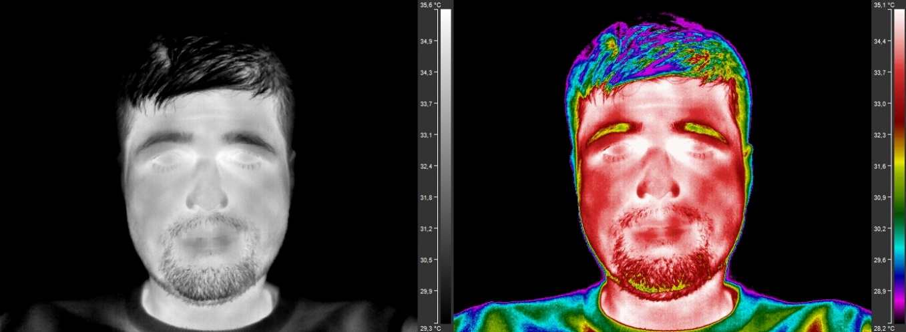
Různé palety pseudobarev

Slide 17
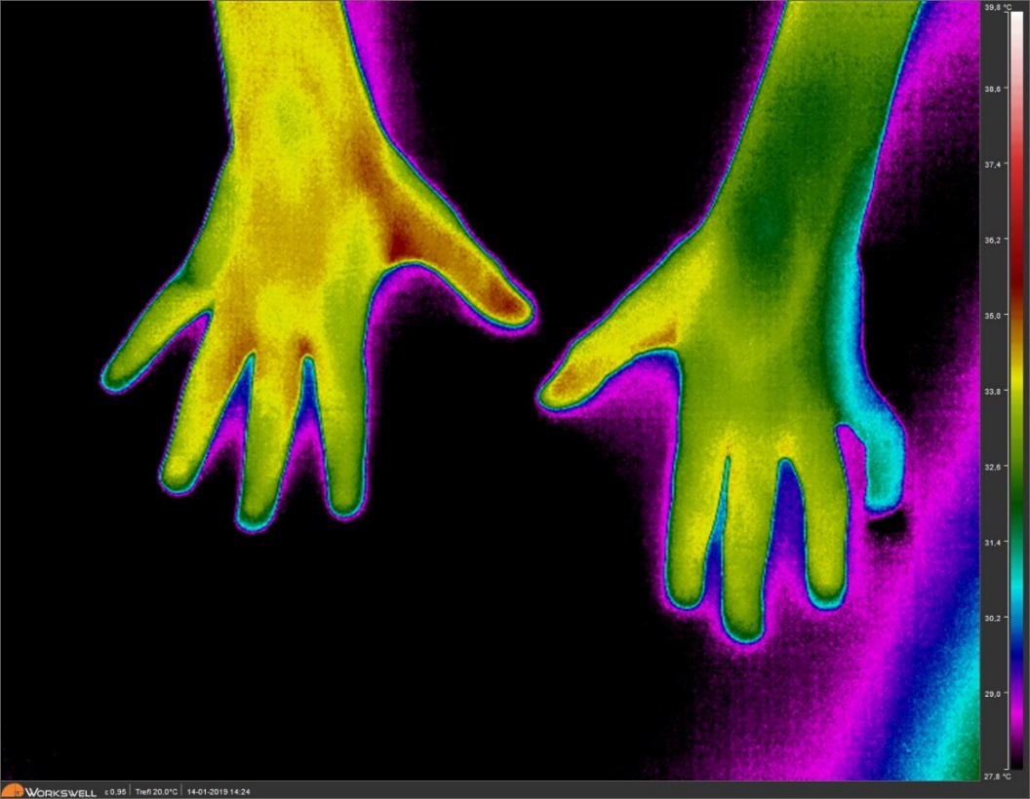
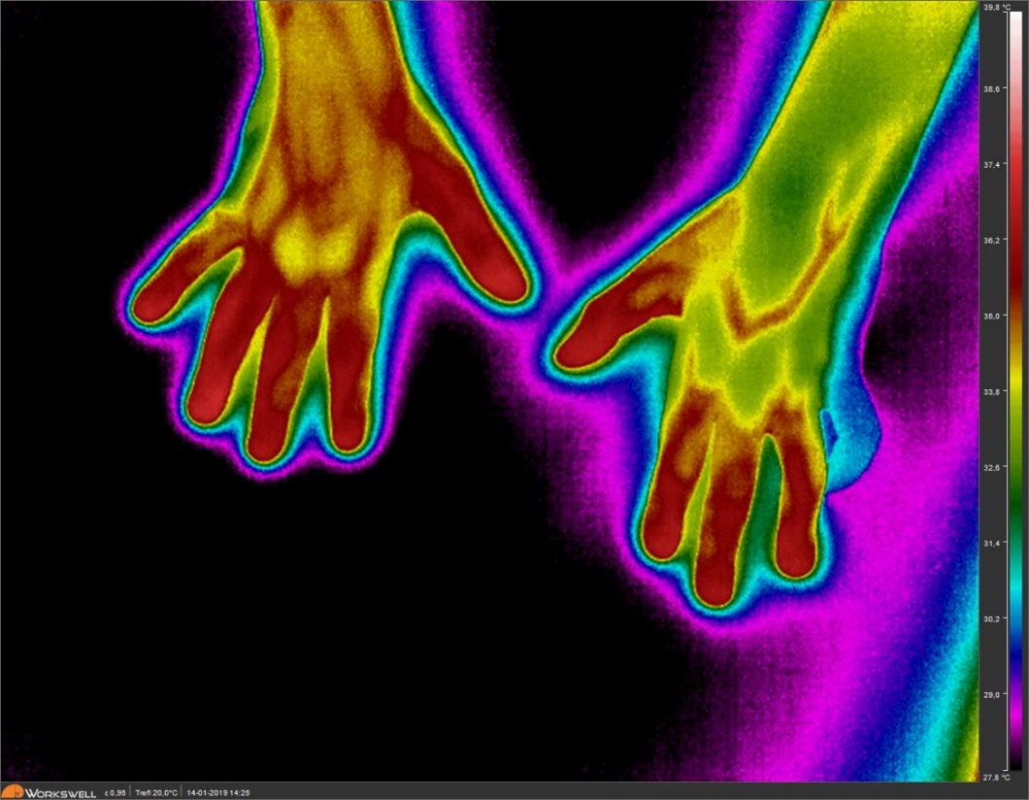
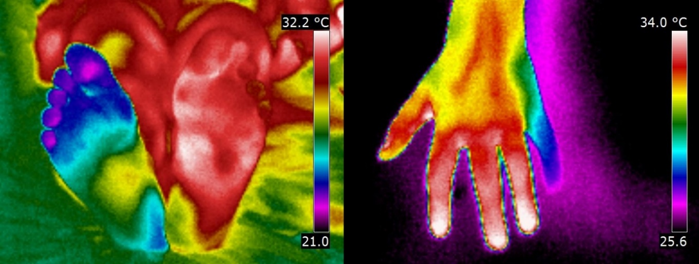
Paréza n. ulnaris – chladový test 3min (nahoře)

Slide 18
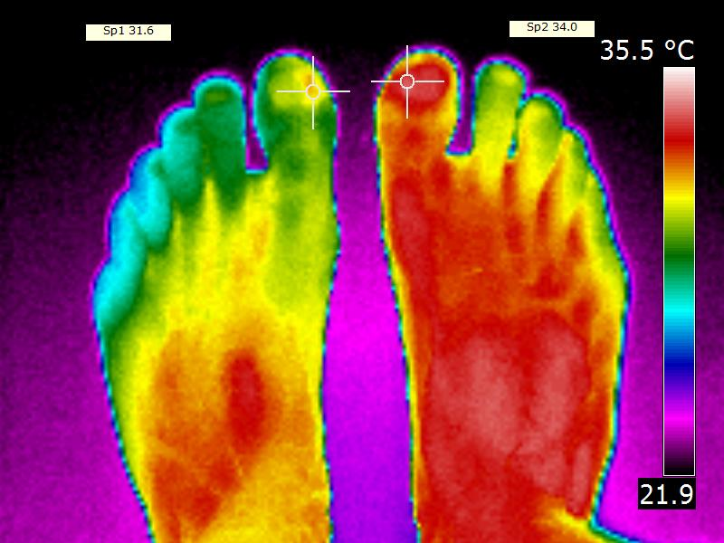
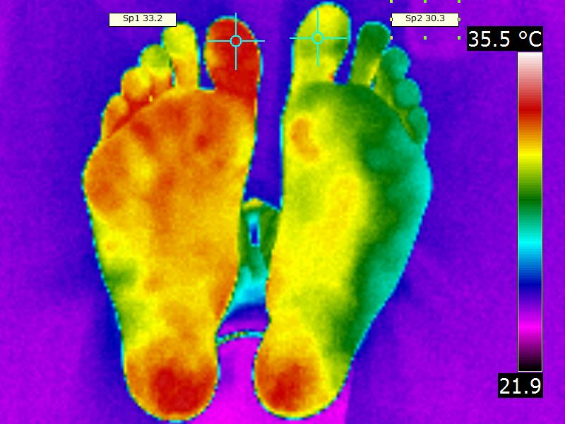
Zánět v oblasti lůžka nehtu palce (Flir b200)

Slide 19
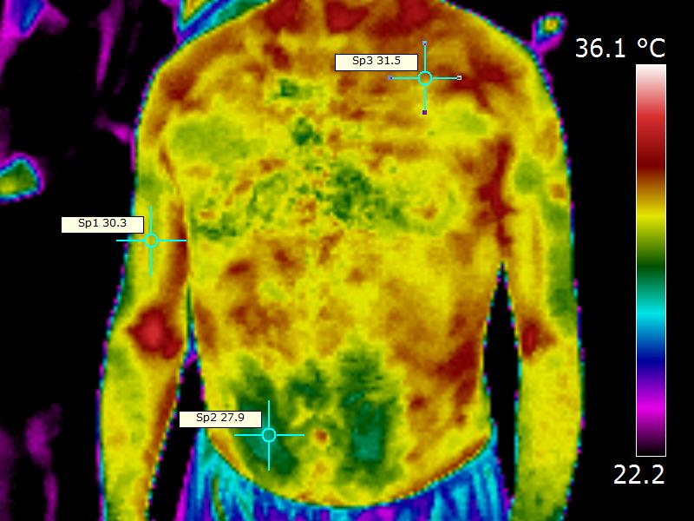
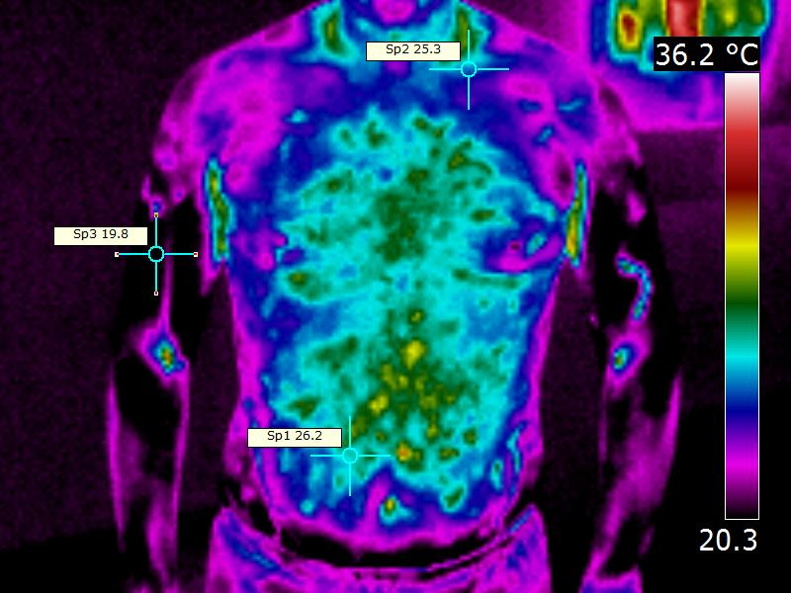
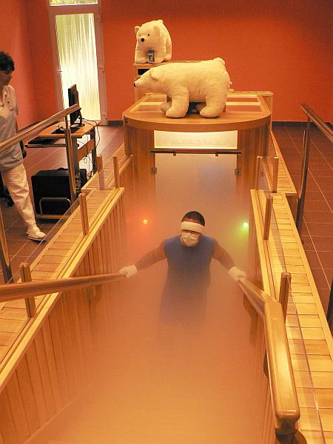
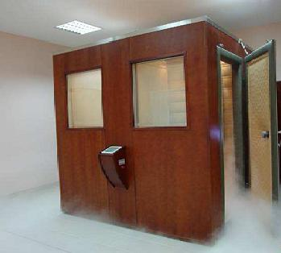
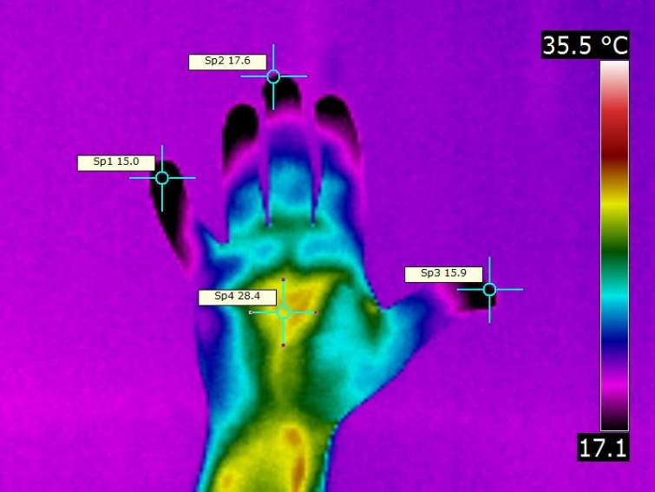
Před vstupem a po výstupu z kryokomory

Slide 20
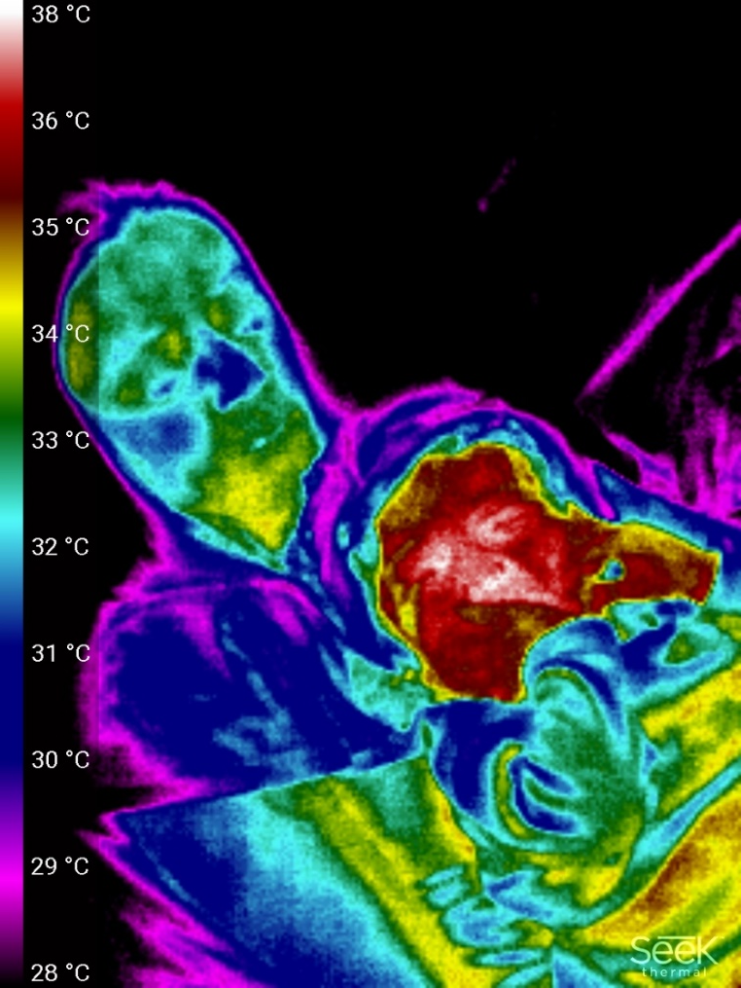
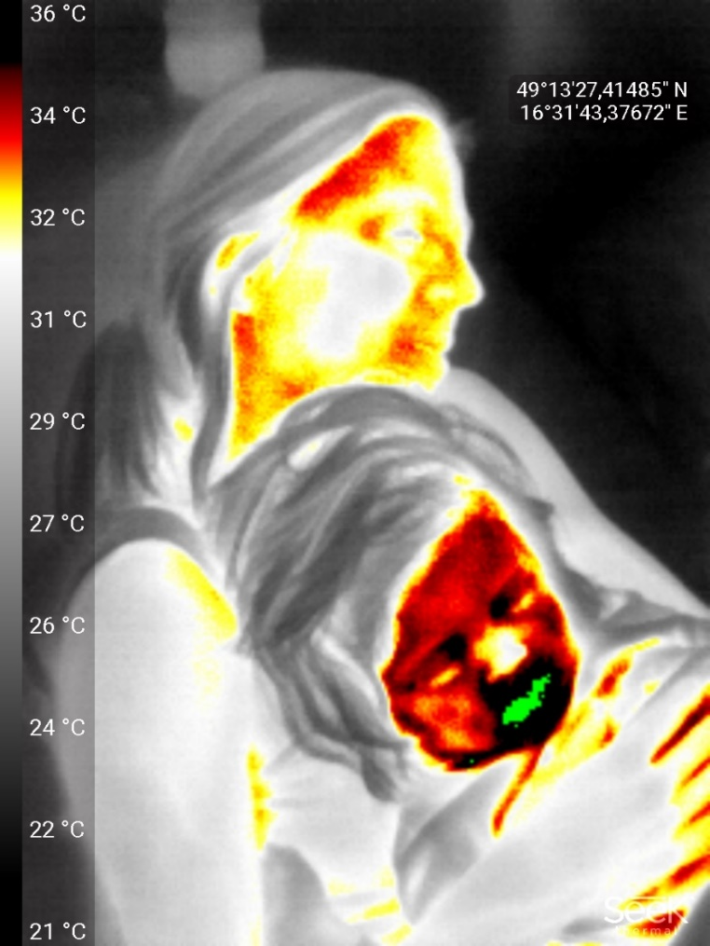
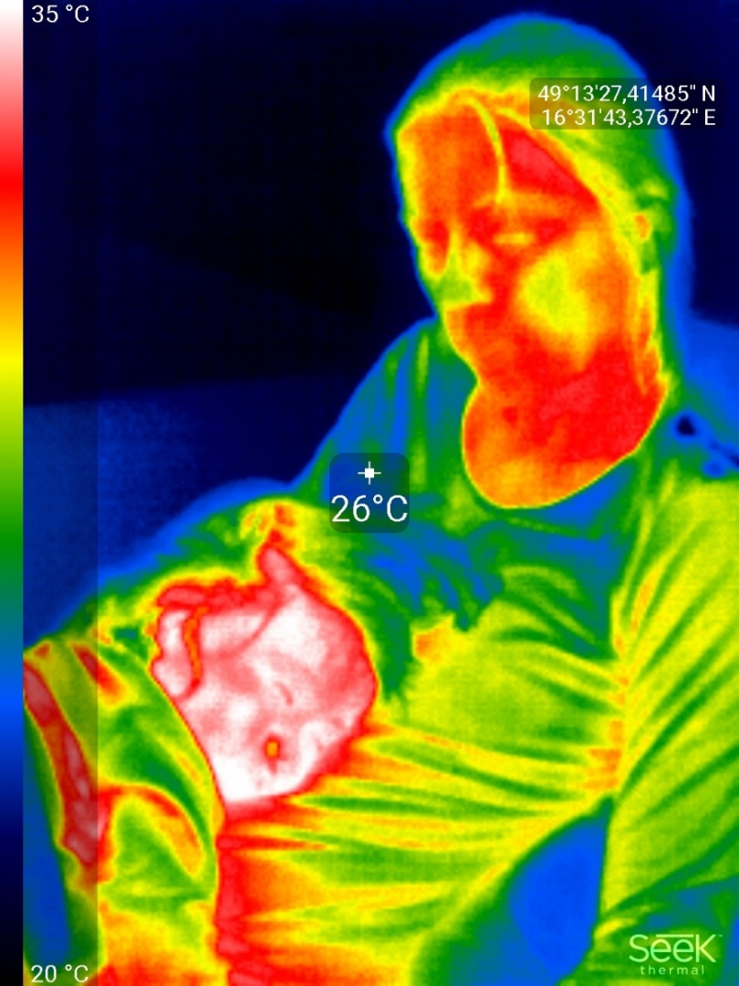
Termogram horečky u dítěte

Slide 21
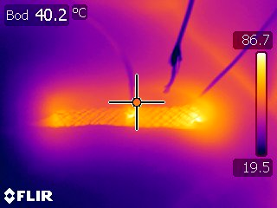
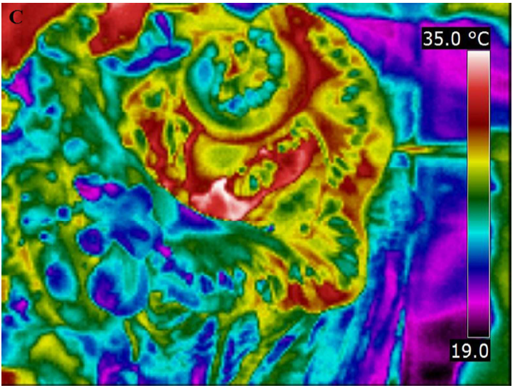
Klinická termografie
Ohřev stentu pomocí radioablačního zařízení (experiment)
Identifikace části střeva pro resekci (experiment)

Slide 22
Klinická termografie
Příklad akutní pacienta s ischemickou chorobou dolních končetin.

Slide 23
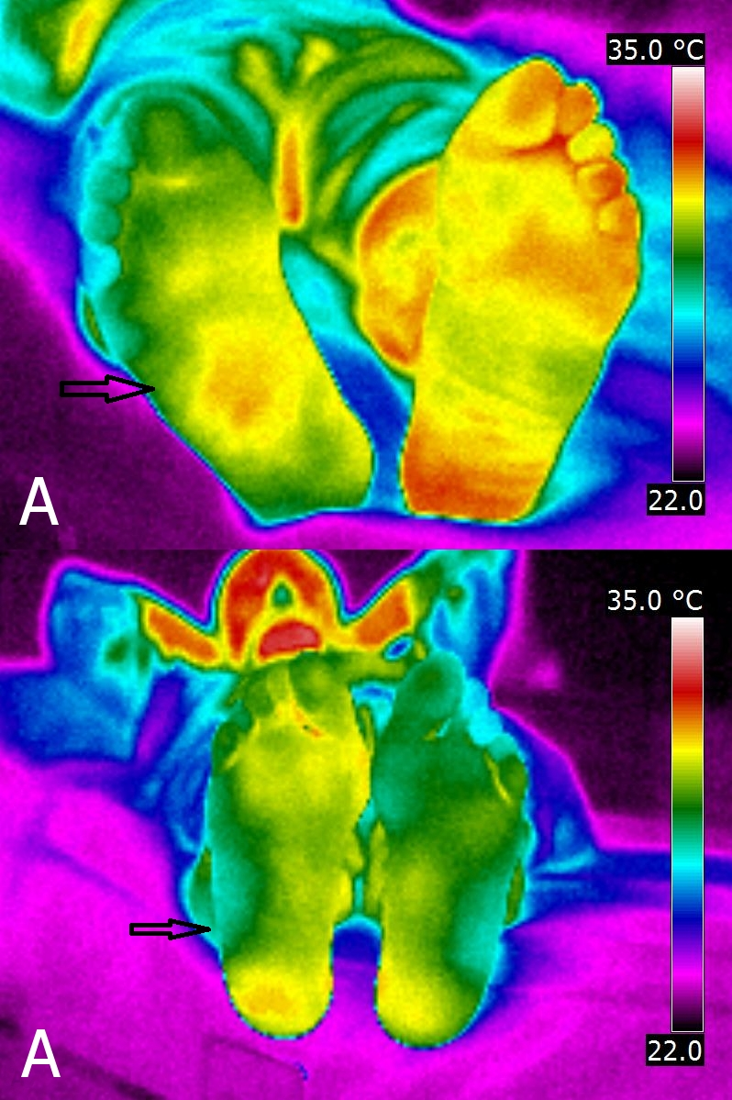
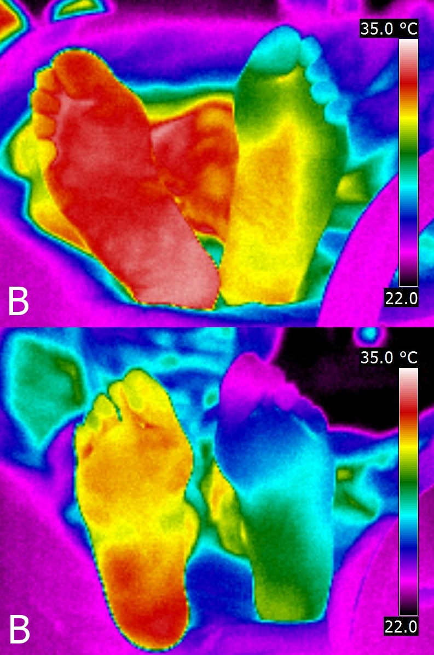
Efekt revaskularizace DK pomocí perkutánní transluminární angioplastiky (PTA)
PTA

Slide 24
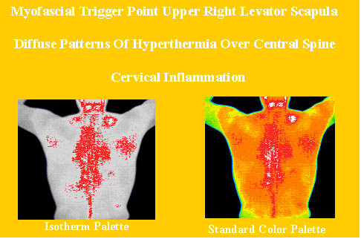
Pomocí termografie lze objektivizovat i některé neurologické nálezy.
obrázek:www.mhs5000.com/software.htm.

Slide 25
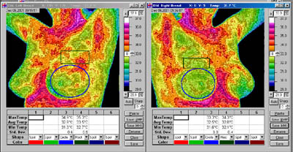
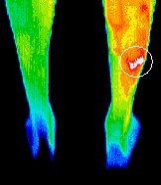
www.mhs5000.com/software.htm
Starší screeningový termogram s asymetrií teplotní mapy prsů
Únavová zlomenina u fotbalisty.
Rtg vyšetření neukázalo žádnou abnormitu, termografie však dobře korelovala s pacientovými stížnostmi na bolest a poskytla zdůvodnění pro více invazivní scintigrafické vyšetření, které jasně ukázalo únavovou zlomeninu přesně v tom místě, kde byl termografický nález.
www.dititexas.com/page6.html

Slide 26
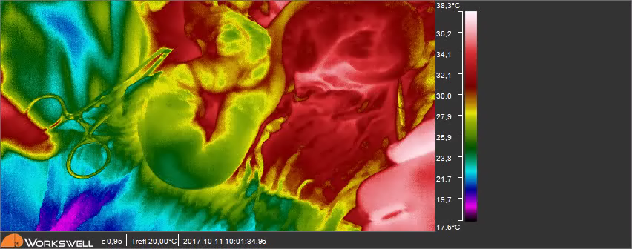
Chladový test prokrvení při anastomóze tlustého střeva – animace - video

Slide 27
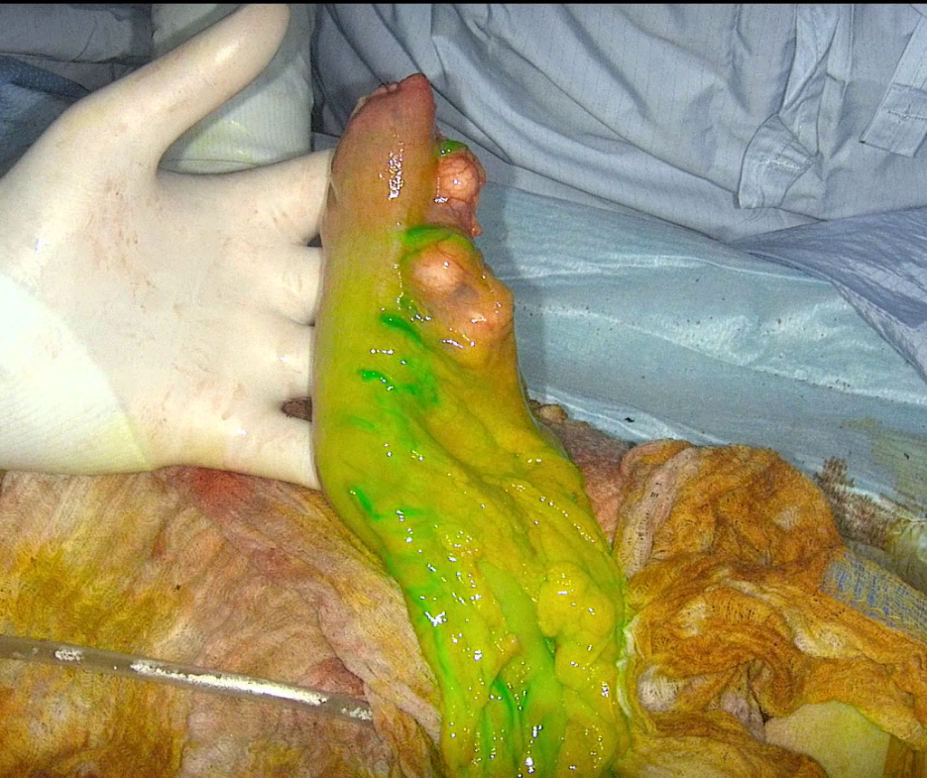
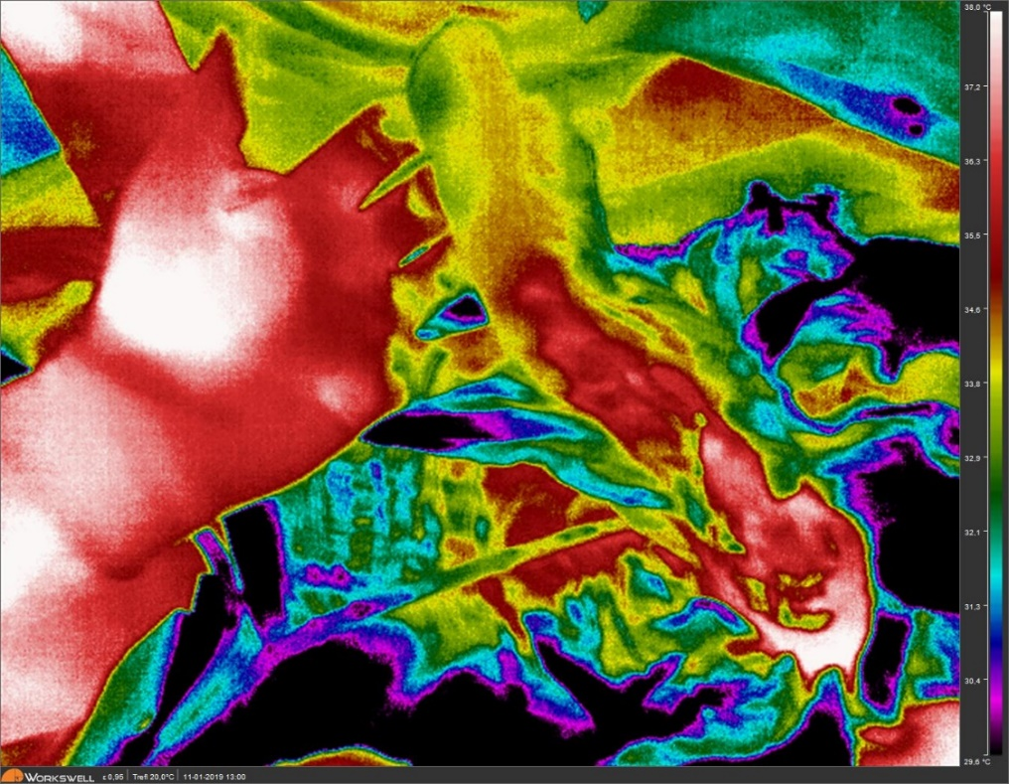
Porovnání zobrazení prokrvení metodou barvení indocyaninovou zelení a pomocí termokamery – resekce jícnu

Slide 28

Sledování teploty při kauterizaci - animace

Slide 29
Použití IR kamer v oblasti bezpečnosti aj.

Slide 30


Pec propouštějící teplo – kontrola tepelných zařízení

Slide 31



Přehřátý kabel a další prvky v rozvodné skříni

Slide 32



Termografie ve stavebnictví
Nezateplená budova a její tepelné ztráty
Vyhledání rozvodů vodovodního potrubí ve zdi

Slide 33

Nízká kvalita izolace teplovodního potrubí v oblasti spojů (Fluke)

Slide 34


Ultrasonografická sonda (Fluke)
Sonda „frozen“
26,5 °C
Sonda v provozu
28,3 °C

Slide 35


Tepelná stopa zanechaná sonografickou sondou na předloktí + ochlazovací účinek kontaktního gelu na nártu (Fluke)

Slide 36
Autoři:
Vojtěch Mornstein, Erik Staffa, Ivo Hrazdira
Poslední revize a ozvučení: březen 2021
Poslední revize a ozvučení: duben 2020

